Slide 1
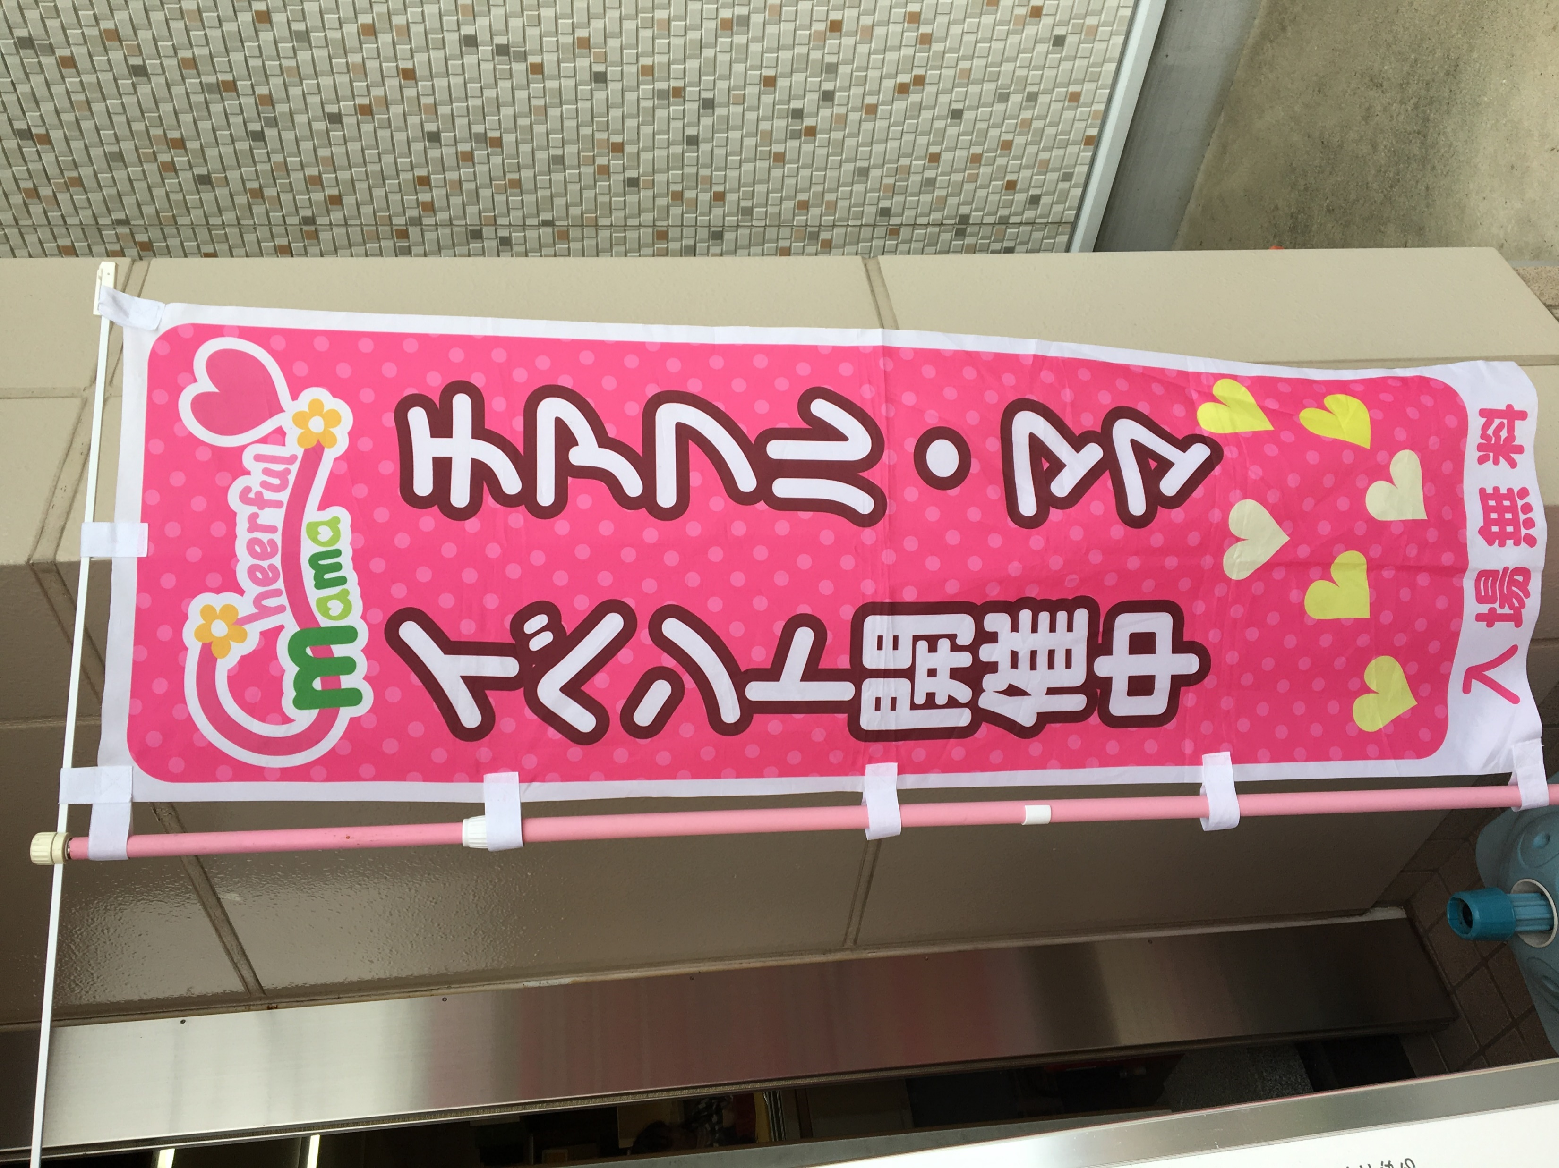
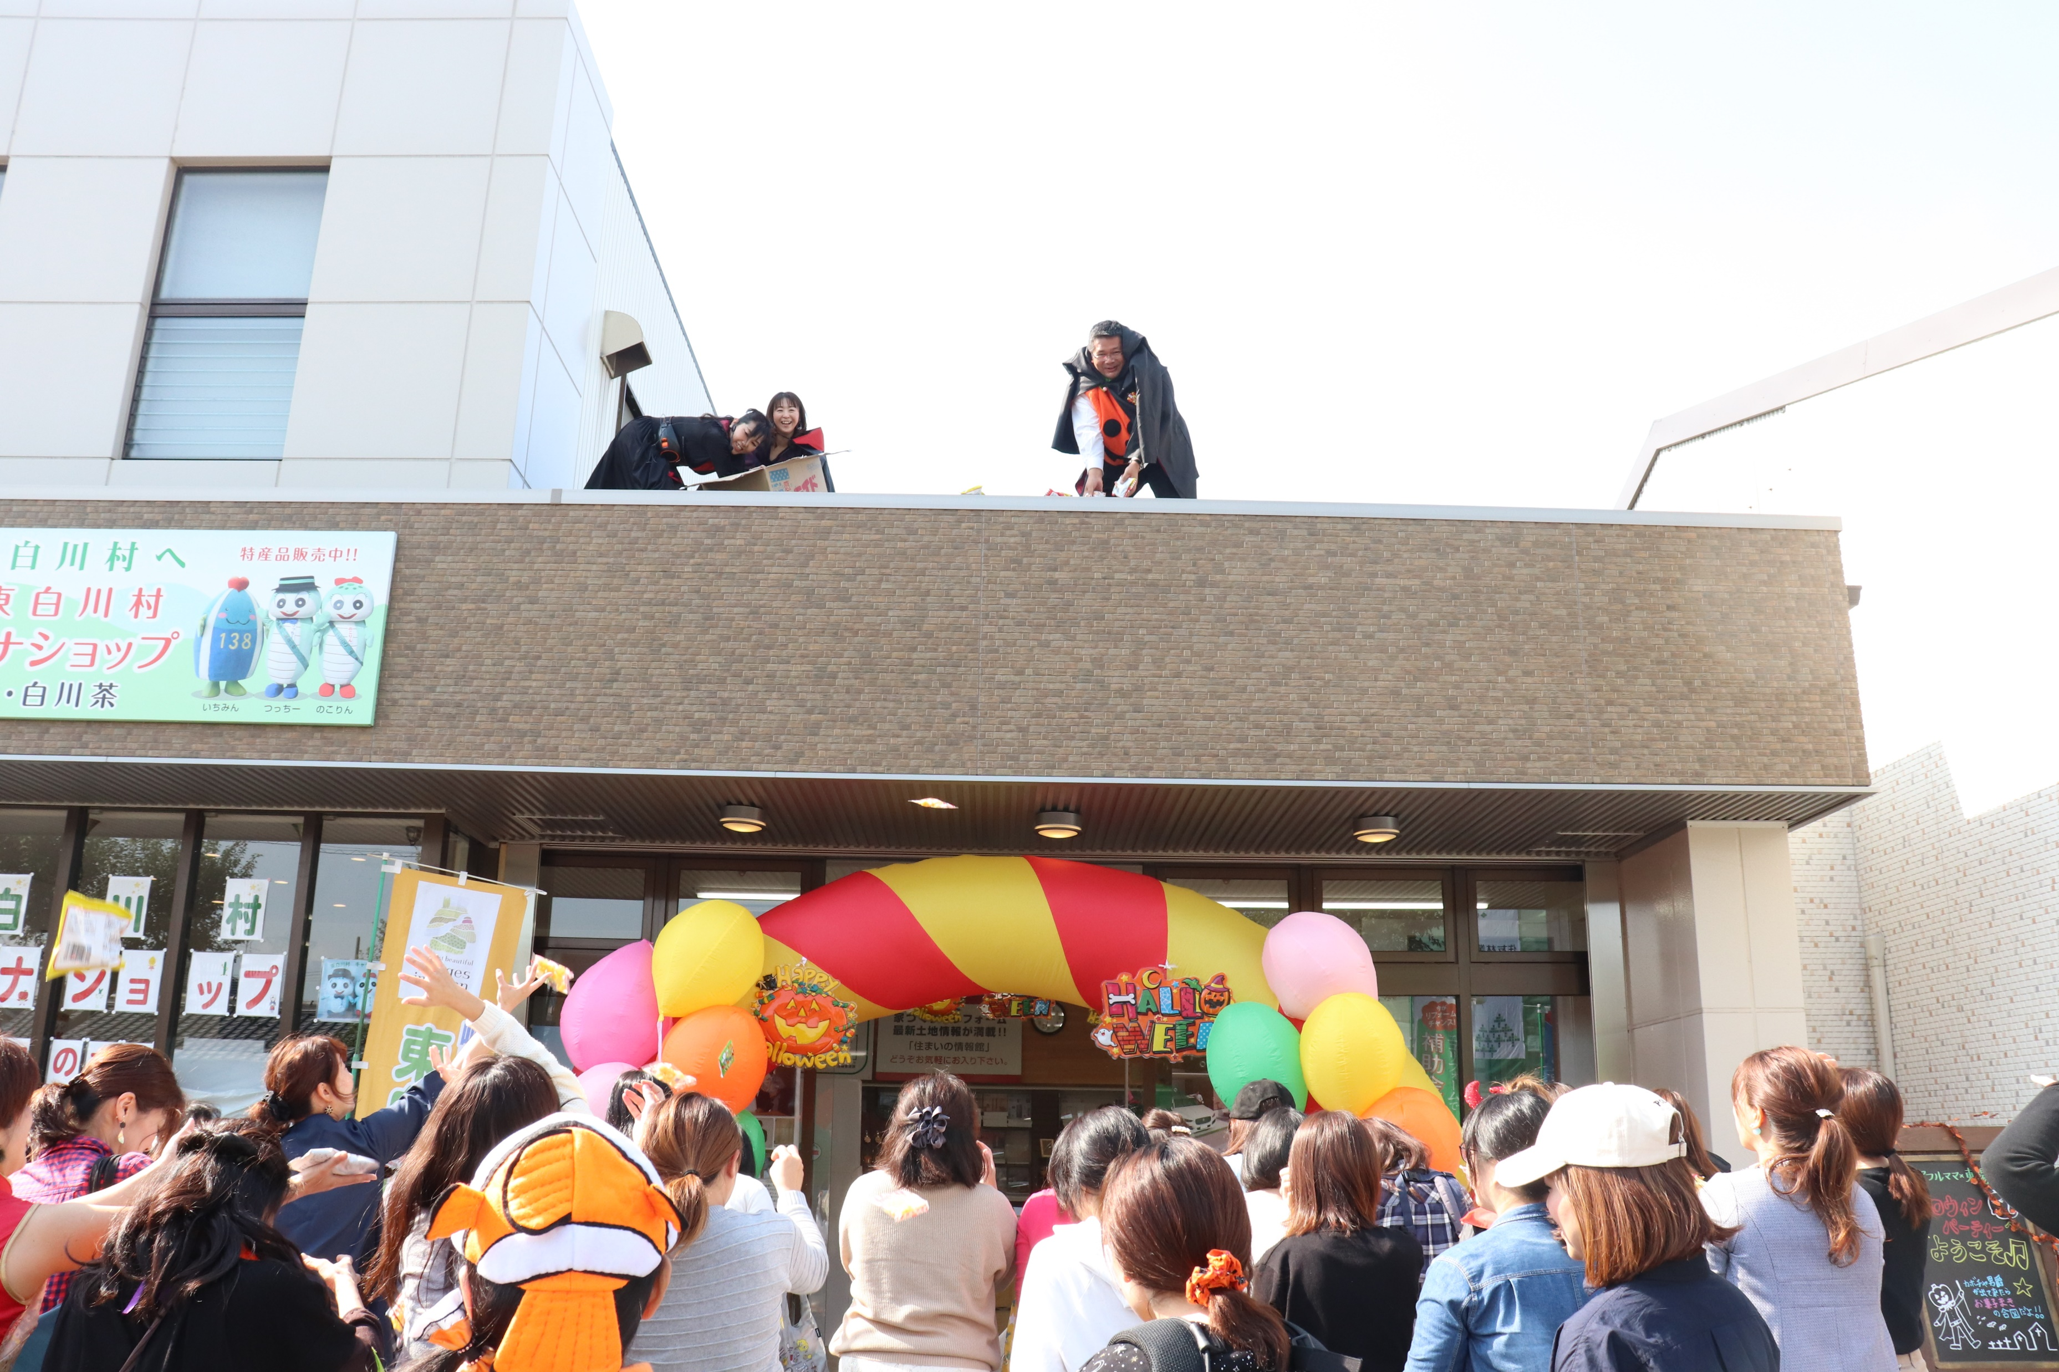
豆もチョコも当たりくじも 降ってくる！？
2月1日(金)
☆チアフルママ☆
10時～15時
リフレッシュカフェデー☕
女性限定
入場無料
ｓ
≪無料≫
おかしまき
おかし
節分豆
チョコ
当たりくじが降ってくる！
14時～
≪無料≫
セルフ
健康チェック
コーナー
握力・血圧
体脂肪
前屈・棒反射
≪無料≫
保育士による
子育てアドバイス
10時～12時
500円
バランスボール
1１時・13時15分
ベビーカフェ
10時～1３時30分
500円～
ウッド
バーニング
10時～1３時30分
バレンタインの
プレゼントにいかがでしょうか？
≪無料≫
みんなでつくろう
バルーンアート🎈
10時30分～12時
≪無料≫
ストレッチ＆
ダイエット
10時30分～
13時～
≪無料≫
東白川村特産品
試飲会
一宮生協さん
試食会
チアフルカフェ
200円
お菓子付き♪
パン販売1１時～
チアフルブース
10時～1３時30分
ハンドメイド販売
♪チアフルママ×東陽住建♫
リフレッシュカフェデー☕
毎月第一金曜日開催！！
東陽住建株式会社
一宮市森本2丁目2番12号
0120-012-106

